Slide 1




Stručno-naučna konferencija TOPS 2025 Hotel Palisad, Zlatibor 02. jun 2025.
Пословно удружење „Топлане Србије“
Društvo termičara Srbije
PREDLOG METODOLOGIJE ZA ODREĐIVANJE INDIKATORA ENERGETSKOG RAZREDA ZGRADE I USKLAĐENOST SA STRATEŠKIM DOKUMENTIMA REPUBLIKE SRBIJE
Univerzitet u Beogradu
Mašinski fakultet
Prof. dr Maja Todorović

Slide 2
Uvod
Važeća Metodologija proračuna energetskih svojstava zgrada u Republici Srbiji koristi se od 2012. godine (2002/91/EC i 2010/31/EU – EPBD).
Nepohodna je izmena i dopuna metodologije proračuna indikatora na osnovu kojih se određuje energetski razred, kao i izmena obrazaca energetskih pasoša za zgrade.
Zgrade: 40% BFPE i 36% emisija CO₂
Revidirana direktiva EPBD, koja je stupila na snagu 28. maja 2024. godine, ima za cilj da potpuno dekarbonizuje zgrade u EU do 2050. (nove zgrade do 2030. – “ZEB”)
Republika Srbija je ratifikovala i potpisala niz međunarodnih akata:
Sporazum iz Pariza (UNFCC);
Ugovor o Energetskoj zajednici (direktiva 2018/884/EU, uredba 2018/1999/EU);
Sofijska deklaracija o Zelenoj agendi za Zapadni Balkan

Slide 3
Uvod
Strateška dokumenta Republike Srbije:
Dugoročna strategija za podsticanje ulaganja u obnovu nacionalnog fonda zgrada Republike Srbije do 2050. godine, Sl. Glasnik RS, 27/2022 (u skladu sa2018/884/EU);
Strategija niskougljeničnog razvoja Republike Srbije za period od 2023. do 2030. godine sa projekcijama do 2050. godine, Sl. glasnik RS, 46/2023;
Integrisani nacionalni energetski i klimatski plan (INEKP), Sl. Glasnik RS 70/2024 (u skladu sa Uredbom 2018/1999/EU);
Strategija razvoja energetike Republike Srbije do 2040. godine sa projekcijama do 2050. godine, Sl. glasnik RS, 94/2024.
Prateći Akcioni Planovi za sprovođenje Strategija

Slide 4
Implementacija EPBD i strateška dokumenta
Inovirana metodologija:
Potpuna implementaciju zahteva EPBD;
Ispunjenja zahteva u pogledu "nZEB" i "ZEB" standarda;
Detaljnije procedure u postupku energetske sertifikacije zgrada;
Inovirani indikatori: Eprim [kWh/m²god], E_{CO2} [kg/m²god], Udeo OIE [%];
Inovirani izgled i sadržaj Energetskog pasoša.
Metodologija (jedinstvena i za nove i za postojeće zgrade) mora da uključi proračun troškovno-optimalnih paketa mera (izračunavanje ušteda), uzimajući u obzir:
• energetsko vrednovanje mera,
• ekonomsko vrednovanje mera,
• ekološko vrednovanje mera.

Slide 5
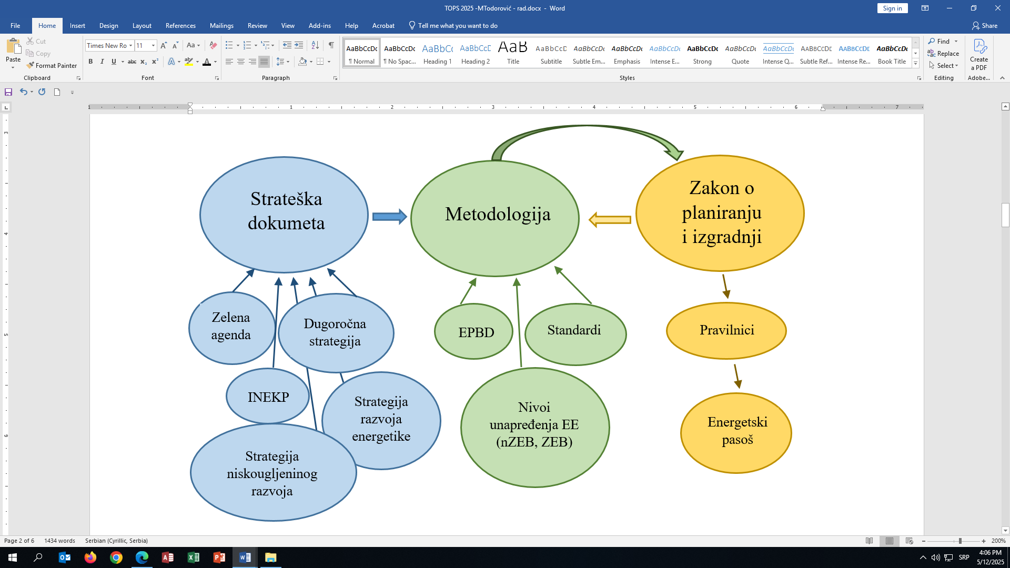
Implementacija EPBD i strateška dokumenta

Slide 6
Implementacija EPBD i Dugoročna Strategija
Dugoročna strategija za podsticanje ulaganja u obnovu nacionalnog fonda zgrada Republike Srbije do 2050. godine definiše nivoe unapređenja postojeđeg građevinskog fonda u Republici Srbiji, i to:
Nivo EE – predstavlja paket mera prvenstveno na omotaču zgrade, bez intervencija na pripadajućim sistemima zgrade, ukoliko te mere dovode do smanjenja potrošnje primarne energije i emisije CO₂;
Nivo EE+ - predstavlja oblast paketa mera energetske efikasnosti na omotaču zgrade, kao i na pripadajućim sistemima zgrade ukoliko te mere dovode do smanjenja potrošnje primarne energije i emisije;
Nivo TO - predstavlja dodatno unapređene pakete mera primenjenih na Nivo EE+, uz korišćenje obnovljivih izvora energije ukoliko te mere dovode do smanjenja potrošnje primarne energije i emisije CO₂. Ovi paketi mera su proistekli iz oblasti troškovno optimalnog (TO) rešenja datih u troškovno optimalnim analizama.
Nivo nZEB - predstavlja dodatno unapređene pakete mera primenjenih na Nivo TO, uz ograničenje da globalni trošak ovih paketa ne odstupa u većoj meri od globalnog troška referentnog objekta i ima značajno smanjenje potrošnje primarne energije i emisije CO₂.

Slide 7
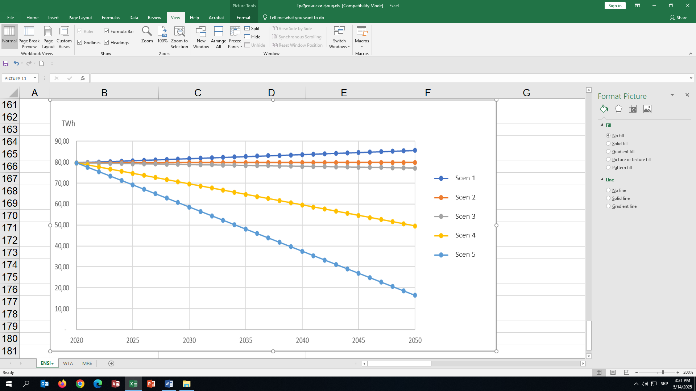
Implementacija EPBD i Dugoročna Strategija
Prema Strategiji, za modeliranje trendova performansi građevinskog fonda u periodu 2020-2050 usvojeno je ukupno 5 scenarija koji sadrže različite Nivoe unapređenja i Obuhvata obnove
Potrošnja primarne energije za analizirane scenarije do 2050.

Slide 8
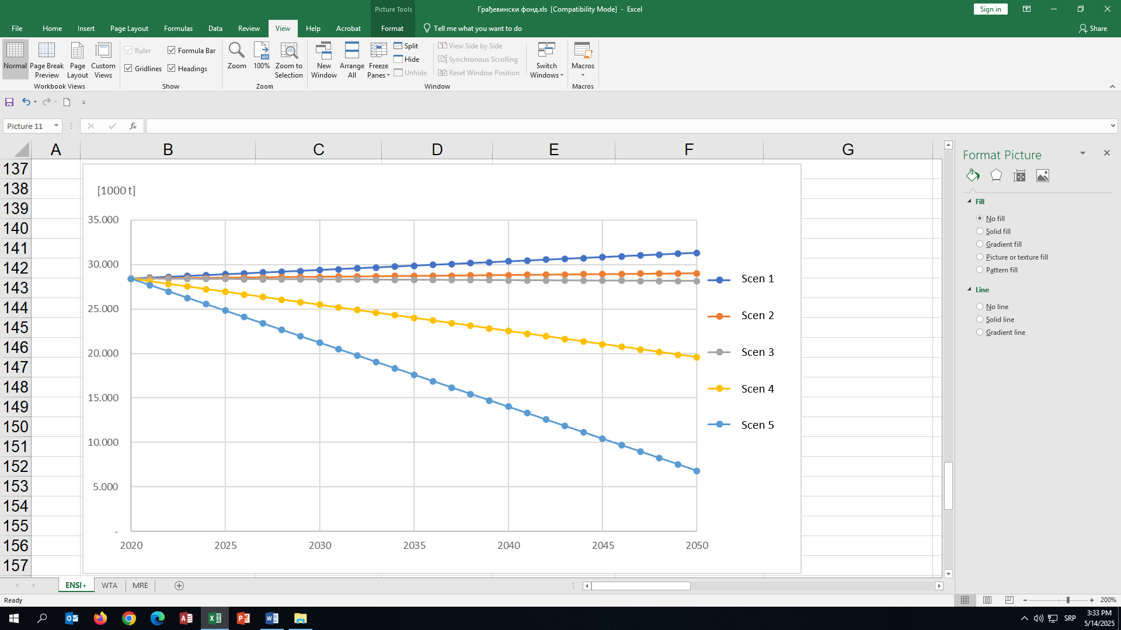
Implementacija EPBD i Dugoročna Strategija
Emisija ekvivalentnog CO₂ za analizirane scenarije do 2050.

Slide 9
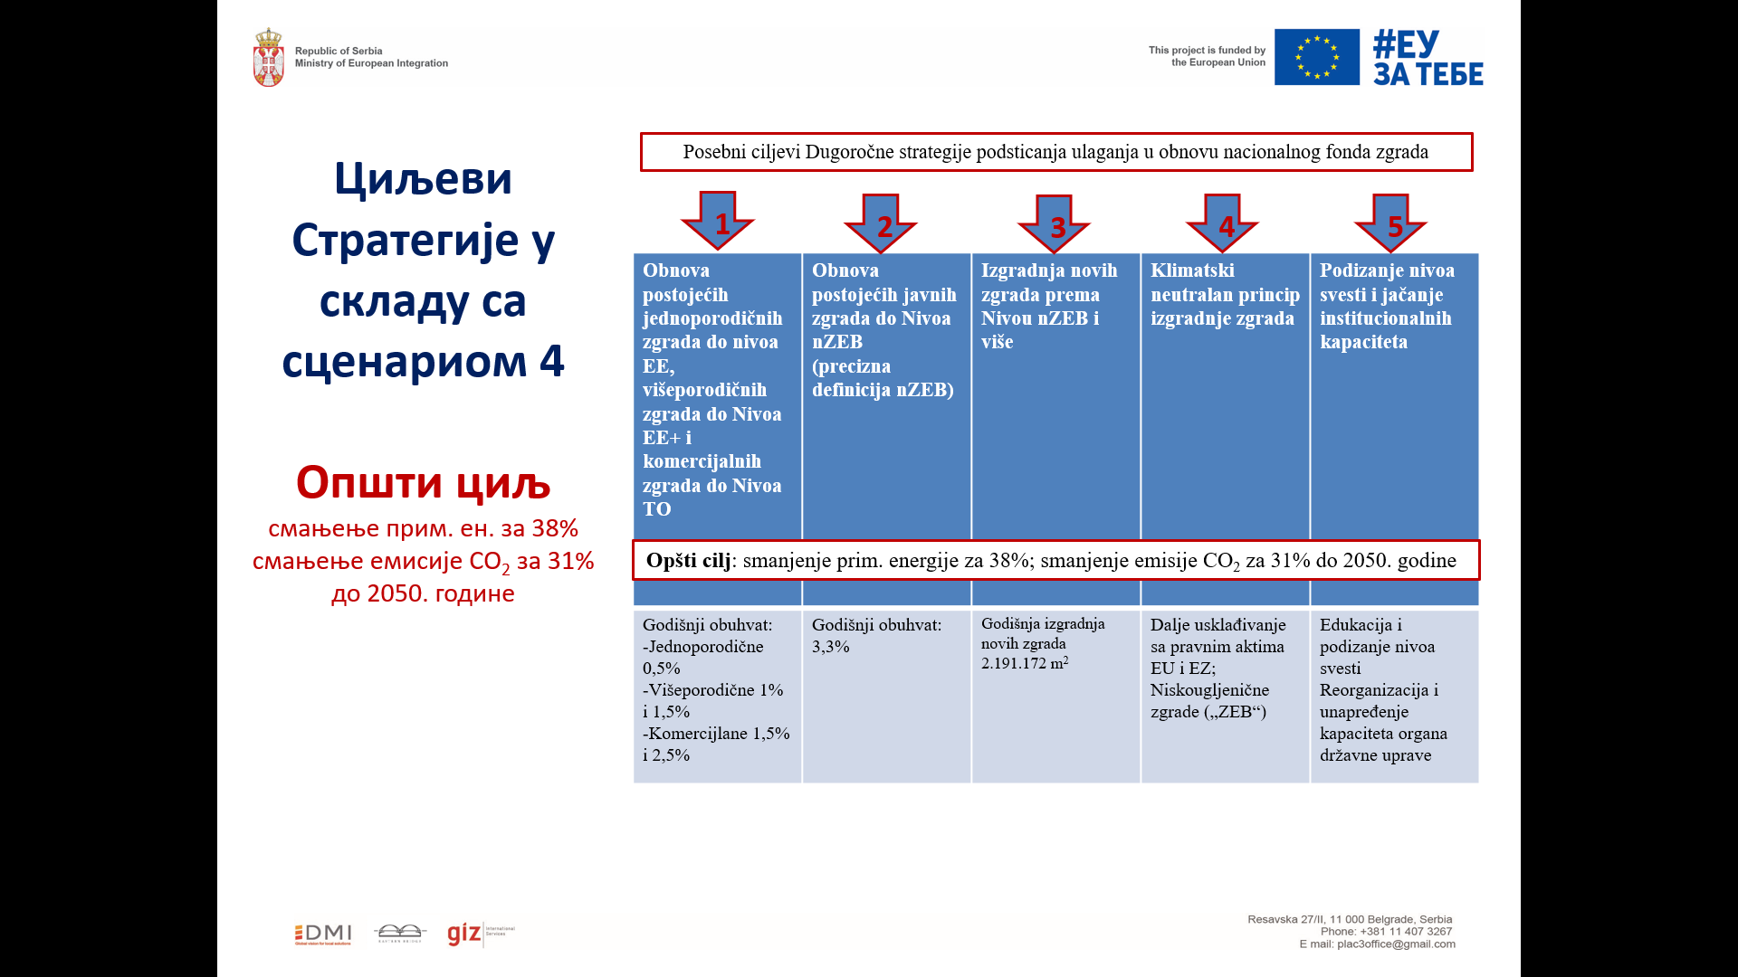
Implementacija EPBD i Dugoročna Strategija

Slide 10
Utvrđivanje energetskih svojstava zgrada
Termički omotač specifični toplotni kapacitet; toplotna provodljivost; parodifuziona svojstva; svojstva transparentnih površina (prolaženje toplote i zaptivenost); uticaj toplotnih mostova; faktor oblika zgrade, itd. | Sistemi grejanja i STV unutrašnji i spoljni projektni parametri; kapacitet instaliranog izvora energije (sa udelima svakog izvora); vrste grejnih fluida; vrste grejnih tela; vrste i kapaciteti izvora za STV... | Sistemi za hlađenje unutrašnji i spoljni projektni parametri; kapacitet instaliranog izvora energije; vrste rashlanih rashladnih fluida (primarni/sekundarni); vrste rashlanih tela; način centralne i lokalne regulacije, itd.
Sistemi za provetravanje i ventilaciju sistemi prirodnog provetravanja (uz minimalan broj izmena) sistemi mehaničke ventilacije (sa protokom spoljašnjeg vazduha); sistemi za povrat otpadne toplote (tip i stepen povrata); način centralne i lokalne regulacije | Sistemi veštačkog osvetljenja ugrađena rasvetna tela; vrste izvora svetlosti); instalisana snaga sistema osvetljenja; uticaj prirodnog osvetljenja i faktori jednovremenosti rada instalisane veštačke rasvete; režimi korišćenja veštačkog osvetljenja (broj sati rada). | Sistemi automatskog upravljanja upravljanje izvora energije; sekvencijalno upravljanje različitih izvora i skladišta; upravljanje sistema STV; upravljanje sistema hlađenja; upravljanje vazdušnim sistemima; upravljanje osvetljenja sa upravljanjem senčenja i zaštite od sunčevog zračenja, itd.

Slide 11
Utvrđivanje energetskih svojstava zgrada
Zgrada skoro nulte energije (nearly zero-energy building - nZEB) definiše se kao zgrada sa izuzetno visokim svojstvima energetske efikasnosti, pri čemu je skoro nulta ili niska potrošnja energije potrebna za funkcionisanje zgrade dobijena u velikoj meri iz obnovljivih izvora energije, uključujući energiju proizvedenu na samoj lokaciji ili u njenoj neposrednoj blizini.
Većina država članica EU već koristi:
indikator primarne potrošnje energije [kWh/m² god],
udeo obnovljivih izvora energije (OIE) u ukupnoj potrošnji energije [%],
U-vrednosti komponenti termičkog omotača zgrade (maksimalno dozvoljene vrednosti),
neto i finalnu energiju za grejanje i hlađenje, kao i emisiju CO₂[kg/m² god].
Granične vrednosti za nZEB je potrebno definisati uzimajući u obzir klimatsku zonu zgrade, namenu zgrade i druge relevantne faktore, kao i preporuke Evropske komisije i postojeće granične vrednosti relevantih indikatora koje su usvojene u različitim zemljama Evrope.

Slide 12
Predlog sadržaja energetskog pasoša
Na prvoj stranici energetskog sertifikata, pored osnovnih podataka o zgradi (namena/kategorija, adresa, katastarska parcela, nova ili postojeća, vlasnik/investitor, broj i period važenja sertifikata i dr.) obavezno se prikazuju sledeći elementi:
energetski razred;
izračunata godišnja primarna energija u kWh/(m²god.);
izračunata godišnja finalna energija u kWh/(m²god.);
udeo energije iz obnovljivih izvora proizveden na lokaciji (%);
emisije gasova sa efektom staklene bašte CO₂ (kg/m²god)
Na drugoj stranici energetskog sertifikata obavezno se prikazuju:
arhitektonski parametri (bruto površina i zapremina termičkom omotača, površina poda grejanog/hlađenog dela zgrade, faktor oblika, udeo transparentnih površina i sl.);
klimatski podaci za lokaciju zgrade (spoljna projektna temperatura za zimu i leto; unutrašnja projektna temperatura za zimu i leto, broj stepen dana grajnja i hlađenja, broj dana grejanja i hlađenja i sl.);
Podaci o elementima termičkog omotača - koeficijentima prolaženja toplote uporedo sa maksimalno dozvoljenim vrednostima i indikacijom ispunjenosti uslova (DA/NE);

Slide 13
Predlog sadržaja energetskog pasoša
Na trećoj stranici energetskog sertifikata obavezno se prikazuju:
Podaci o termotehničkim sistemima sa instalisanim kapacitetima i izvorima energije koji se koriste, posebno za svaki od sistema: grejanje, priprema potrošne tople vode, hlađenje i ventilacija;
Podaci o nivou implementacije sistema automatskog upravljanja sistema grejanja, hlađenja, ventilacije i pripreme potrošne tople vode, uključujući i broj sati rada tokom nedelje;
Podaci o veštačkom osvetljenju (instalisana snaga i vrsta svetiljki);
Podaci o režimu rada osvetljenja i načinu regulacije;
Podaci o energetskim potrebama zgrade (specifična godišnja potrebna finalna energija za grejanje, za hlađenje, za pripremu potrošne tople vode, za ventilaciju, za osvetljenje, ukupna godišnja specifična primarna energija i specifična emisija CO₂).
Za postojeće zgrade je na ovoj stranici moguće ostaviti prostor za unos podataka o prosečnoj godišnjoj izmerenoj potrošnji toplotne energije (ili energenta) i prosečnoj godišnjoj izmerenoj potrošnji električne energije (a koje su dobijene na osnovu podataka za najmanje tri kalendarske godine).

Slide 14
Predlog sadržaja energetskog pasoša
Na četvrtoj stranici energetskog sertifikata:
za nove zgrade se obavezno unosi spisak troškovno optimalnih mera za unapređenje energetske efikasnosti zgrade, ukoliko zgrada nije u najvišem energetskom razredu;
za postojeće zgrade koje ulaze u program energetske obnove, u skladu sa Dugoročnom strategijom, potrebno je popuniti izveštaj o uštedama nakon renovacije. Izveštaj sadrži pregled energetskog bilansa zgrade pre i nakon renovacije, ostavrene uštede u energiji, smanjenje emisije CO₂ i ostvareni nivo uštede (EE, EE+, TO, nZEB).
Opciono, izveštaj može da sadrži i finansijsku analizu renovacije zgrade sa podacima o investicionoj vrednosti projekta renovacije, eksploatacionim troškovima pre i nakon renovacije, procentualnom smanjenjnu eksploatacionih troškova i finansijske pokazatelje (period povraćaja investicije, neto sadašnju vrednost, koeficijent neto sadašnje vrednosti i internu stopu rentabilnosti).

Slide 15
Zaključak
Inovirana metodologija:
Potpuna implementacija zahteva EPBD – svi tipovi energije koji se koriste u zgradi: za grejanje, hlađenje, ventilaciju, STV i osvetljenje;
Inovirani indikatori: Eprim [kWh/m²god], E_{CO2} [kg/m²god], Udeo OIE [%];
Nacionalni zahtevi u pogledu "nZEB" i "ZEB" standarda za nove i postojeće zgrade;
Inovirani izgled i sadržaj Energetskog pasoša (Izveštaj za postojeće zgrade u procesu obnove);
Veza sa strateškim dokumentima Republike Srbije:
INEKP + Dugoročna Strategija + Strategija razvoja energetike + Strategija niskougljeničnog razvoja = Primena OIE, smanjenje Eprim i E_{CO2}, usklađivanje sa postvaljenim zahtevanim nivoima unapređenja EE i obimom obnove;
Praćenje procesa izgradnje i obnove zgrada = CREP.

Slide 16
Hvala na pažnji! Prof. dr Maja Todorović mtodorovic@mas.bg.ac.rs

